Slide 1
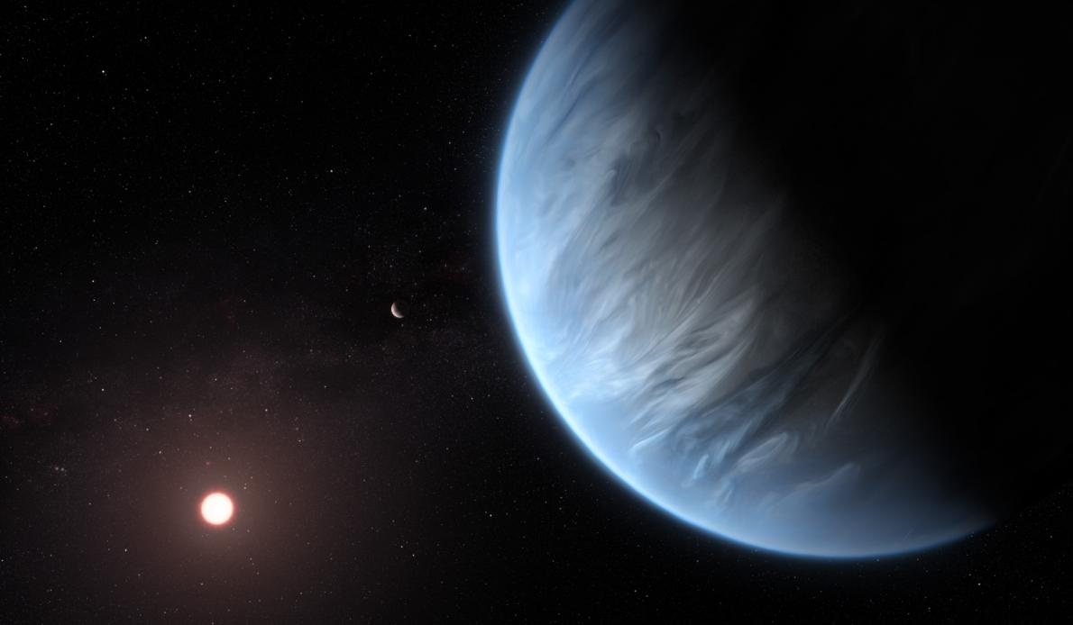
課題演習C3 系外惑星の観測
担当：栗田光樹夫
ESA/HUBBLE

Slide 2
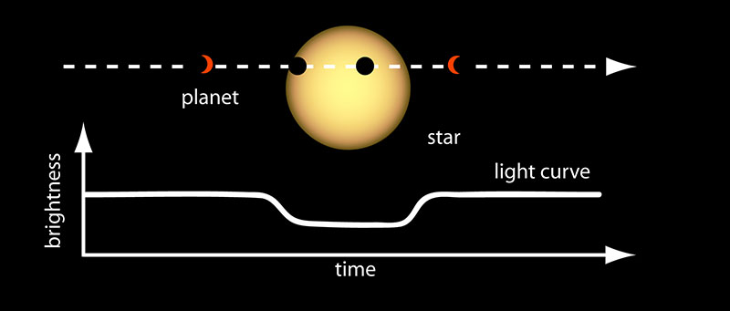
トランジット：惑星による減光
系外惑星は暗すぎて観測できない
系外惑星が主星の前面を通過すると、主星がわずかに暗くなる→系外惑星の間接的証拠

Slide 3
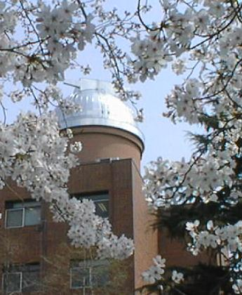
手法
系外惑星のカタログから、明るさ、時期、周期などの観点から適切な候補をリストアップ
4号館屋上の望遠鏡で観測（数夜）
データ解析
公転周期や惑星の大きさを推定
他の変光星のデータと比較し、
特徴を議論

Slide 4
詳細
後期 月曜 ３：３０－５：３０頃 変更可能かも
CCDによる観測手法等の勉強（系外惑星についても少し勉強）
観測（観測天体選びの勉強）
天気のよい夜 前半夜 （月曜とは限りません）
計算機を用いたデータ処理
画像解析ソフトIRAF等を利用、自分でプログラミングしてもOK
星の明るさを調べ（測光）、光度曲線を作成
光度曲線にモデルをフィッティングし、系外惑星の物理量を求める
レポート
来季からの新しい取り組みなので、試行錯誤をしながら進めます！

